Slide 1


Toán
Diện tích xung quanh
và diện tích toàn phần
của hình hộp chữ nhật

Slide 2

MỤC
TIÊU
Có biểu tượng về diện tích xung quanh, diện tích toàn phần của hình hộp chữ nhật.
Biết tính diện tích xung quanh, diện tích toàn phần của hình hộp chữ nhật.

Slide 3

KHỞI ĐỘNG

Slide 4


Hình hộp chữ nhật
có đặc điểm gì?
Hình hộp chữ nhật
có 6 mặt, hai mặt đáy và 4 mặt bên đều là hình chữ nhật.

Slide 5
Hình hộp chữ nhật có mấy kích thước? Đó là những kích thước nào?
Hình hộp chữ nhật
có 3 kích thước: chiều dài, chiều rộng, chiều cao.

Slide 6
KHÁM PHÁ

Slide 7

Diện tích xung quanh
Diện tích xung quanh
Diện tích xung quanh của hình hộp chữ nhật là tổng diện tích bốn mặt bên của hình hộp chữ nhật.

Slide 8
Diện tích xung quanh
Diện tích xung quanh
Ví dụ: Cho hình hộp chữ nhật có chiều dài 8 cm, chiều rộng 5cm và chiều cao 4cm.Tính diện tích xung quanh của hình hộp chữ nhật đó.
4cm
4cm
5cm
8cm
5cm
8cm
5cm
8cm

Slide 9
Diện tích xung quanh
Diện tích xung quanh
Ví dụ: Cho hình hộp chữ nhật có chiều dài 8 cm, chiều rộng 5cm và chiều cao 4cm.Tính diện tích xung quanh của hình hộp chữ nhật đó.
4cm
4cm
5cm
5cm
8cm
5cm
8cm
8cm
Chiều dài là: 5 + 8 + 5 + 8 = 26(cm)
(Chu vi mặt đáy)
Chiều rộng là: 4cm
(Chiều cao của hình hộp )
Diện tích xung quanh của hình hộp chữ nhật là:
26 × 4 = 104(cm²)

Slide 10
Diện tích xung quanh
Diện tích xung quanh
Muốn tính diện tích xung quanh của hình hộp chữ nhật ta lấy chu vi mặt đáy nhân với chiều cao (cùng đơn vị đo).

Slide 11
Diện tích xung quanh
Diện tích xung quanh
Cho:
a : chiều dài
b : chiều rộng
h : chiều cao
S_{xq}: diện tích xung quanh
C_{đ} : Chu vi đáy
Công thức:
S_{xq} = C_{đ} × h
Hay S_{xq} = (a + b) × 2 × h

Slide 12
Diện tích toàn phần
Diện tích toàn phần
Diện tích toàn phần của hình hộp chữ nhật là tổng của diện tích xung quanh và diện tích hai đáy.

Slide 13
Diện tích toàn phần
Diện tích toàn phần
Tính diện tích toàn phần của hình hộp chữ nhật trên.
8cm
5cm
4cm
5cm
8cm
5cm
8cm
5cm
8cm
Diện tích một mặt đáy là:
8 × 5 = 40 (cm²)
Diện tích toàn phần của hình hộp chữ nhật là:
104 + 40 × 2 = 184(cm²)

Slide 14
Diện tích toàn phần
Diện tích toàn phần
Muốn tính diện tích toàn phần của hình hộp chữ nhật ta lấy diện tích xung quanh cộng với diện tích hai mặt đáy.

Slide 15
Diện tích toàn phần
Diện tích toàn phần
Cho:
S_{xq}: Diện tích xung quanh hình hộp chữ nhật
S_{2đ}: diện tích hai mặt đáy hình hộp chữ nhật
S_{tp}: Diện tích toàn phần hình hộp chữ nhật
Công thức:
S_{tp} = S_{xq} + S_{2đ}

Slide 16

LUYỆN TẬP

Slide 17
Tính diện tích xung quanh và diện tích toàn phần của hình hộp chữ nhật có chiều dài 5dm, chiều rộng 4dm và chiều cao 3dm.
Bài tập 1:
3dm
Bài giải:
Diện tích xung quanh của hình hộp chữ nhật là:
4dm
(5 + 4) x 2 x 3 = 54 (dm²)
5dm
Diện tích mặt đáy hình hộp chữ nhật là:
5 x 4 = 20 (dm²)
Diện tích toàn phần của hình hộp chữ nhật là:
54 + 20 + 20 = 94 (dm²)
Đáp số: 54dm² và 94dm²

Slide 18
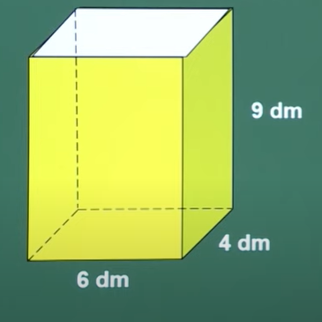
Một người thợ gò một cái thùng tôn không nắp dạng hình hộp chữ nhật có chiều dài 6dm, chiều rộng 4dm và chiều cao 9dm. Tính diện tích tôn dùng để làm thùng (không tính mép hàn).
Bài tập 2:
Bài giải:
Diện tích xung quanh của cái thùng là:
(6 + 4) x 2 x 9 = 180 (dm²)
Diện tích mặt đáy của cái thùng là:
6 x 4 = 24 (dm²)
Diện tích tôn để làm thùng là:
180 + 24 = 204 (dm²)
Đáp số: 204dm²

Slide 19
MỞ RỘNG

Slide 20
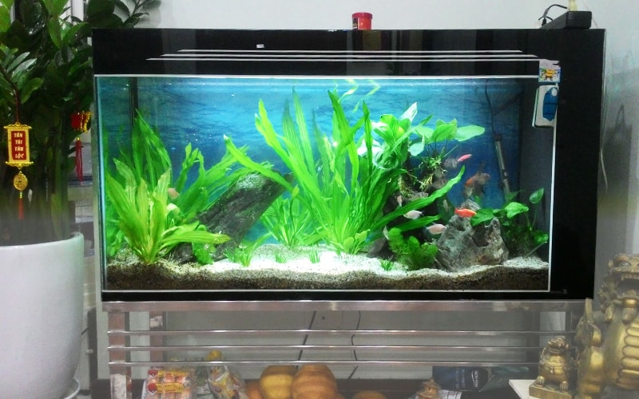
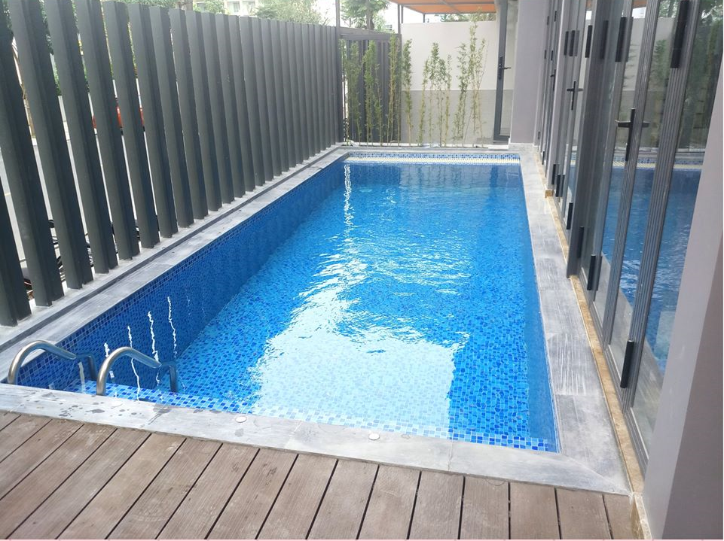
Sau khi học cách tính diện tích xung quanh và diện tích toàn phần của hình hộp chữ nhật ta có thể dễ dàng tính diện tích bể cá, bể bơi… trong thực tế.

Slide 21
CỦNG CỐ

Slide 22


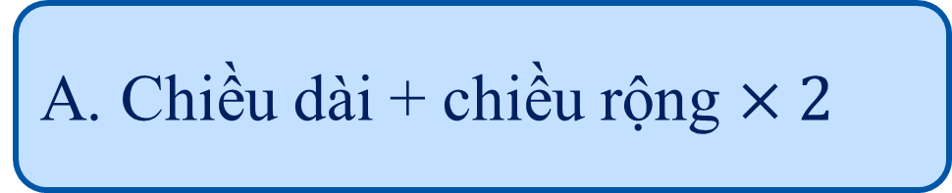
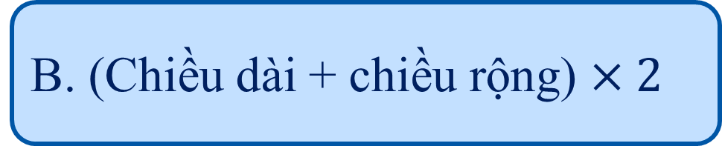
Với cùng một đơn vị đo, muốn tính chu vi đáy của hình hộp chữ nhật ta lấy:
A. Chiều dài + chiều rộng $×2$
B. (Chiều dài + chiều rộng) $×2$

Slide 23

Với cùng một đơn vị đo, muốn tính diện tích xung quanh của hình hộp chữ nhật ta lấy
A. Diện tích đáy nhân chiều cao
B. (Chiều dài + chiều rộng) × 2 × chiều cao
C. Chu vi đáy × chiều cao
D. Cả ý B và ý C

Slide 24
Với cùng một đơn vị đo, muốn tính diện tích toàn phần của hình hộp chữ nhật ta lấy
A. Diện tích xung quanh + chu vi mặt đáy
B. Diện tích xung quanh + diện tích 2 mặt đáy
C. Chu vi đáy × chiều cao

Slide 25

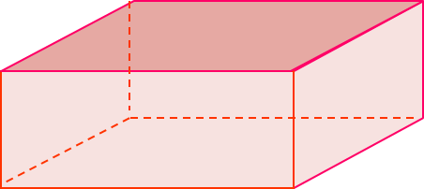
EM CẦN NHỚ
chiều cao
chiều rộng
chiều dài
Muốn tính diện tích xung quanh của hình hộp chữ nhật ta lấy chu vi mặt đáy nhân với chiều cao
Muốn tính diện tích toàn phần của hình hộp chữ nhật ta lấy diện tích xung quanh cộng diện tích hai đáy.
Sxq = chu vi đáy × chiều cao
Stp = Sxq × S_{2đ}

Slide 26

DẶN DÒ
Ôn lại bài đã học.
Xem trước tiết ‘ Luyện tập’

Slide 27

CHÀO TẠM BIỆT CÁC EM

